Slide 1
Тип Членистоногі.

Slide 2
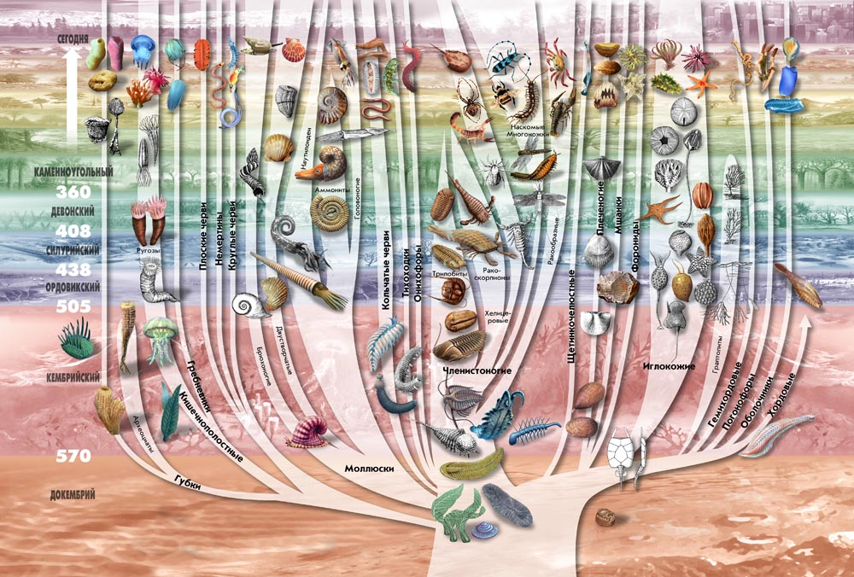
Походження

Slide 3
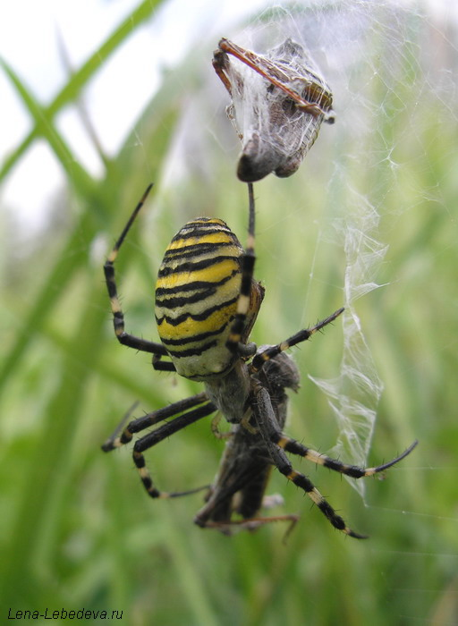
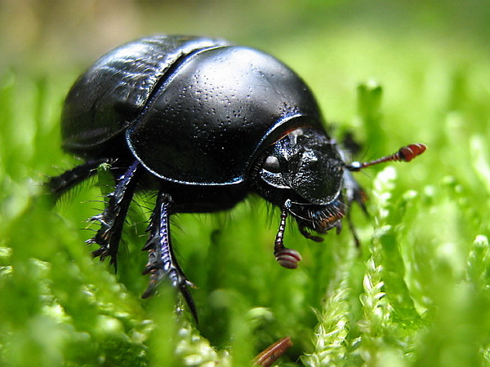
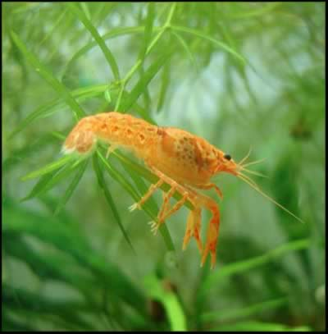
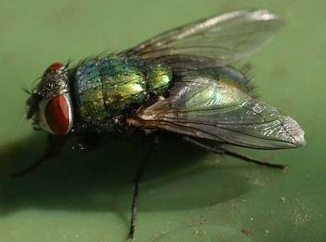
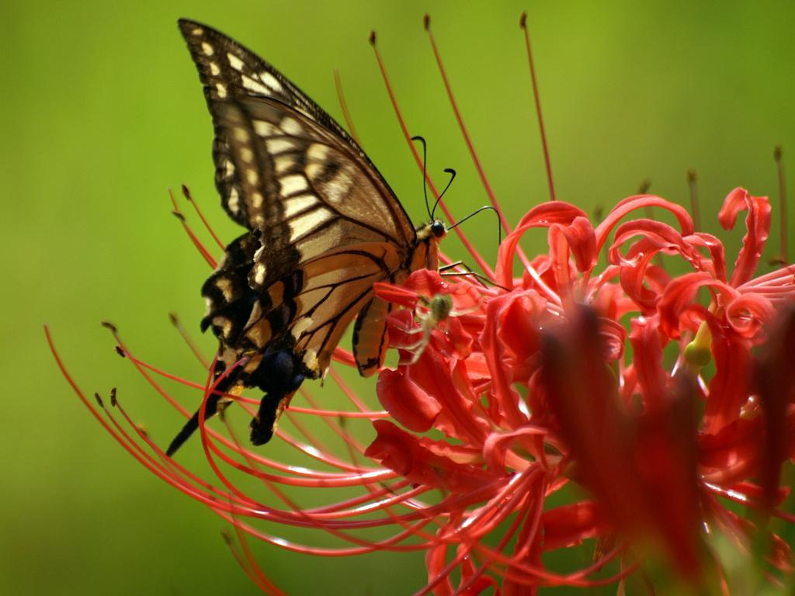
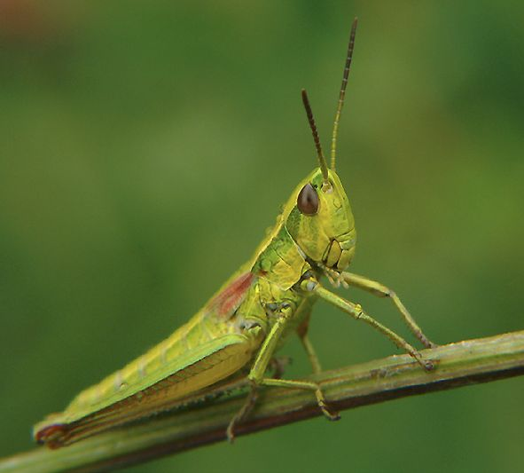
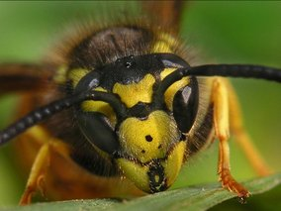
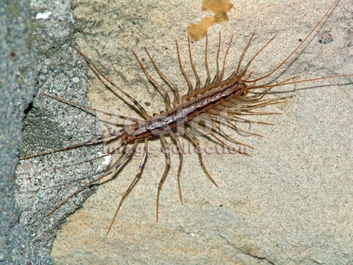
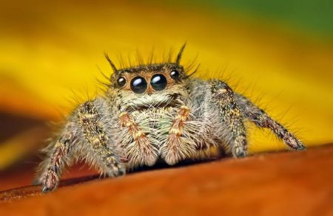
Різноманітність

Slide 4
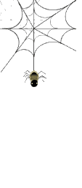



Класифікація
ЧЛЕНИСТОНОГІ
РАКОПОДІБНІ
ПАВУКОПОДІБНІ
БАГАТОНІЖКИ
КОМАХИ
ТА ІНШІ.

Slide 5

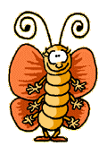
Членистоногих безліч на Землі!
Кількість окремих особин навіть приблизно неможливо підрахувати, але безсумнівно, що такі підрахунки дали б астрономічні цифри. Одних лише видів членистоногих близько 3 мільйонів.

Slide 6
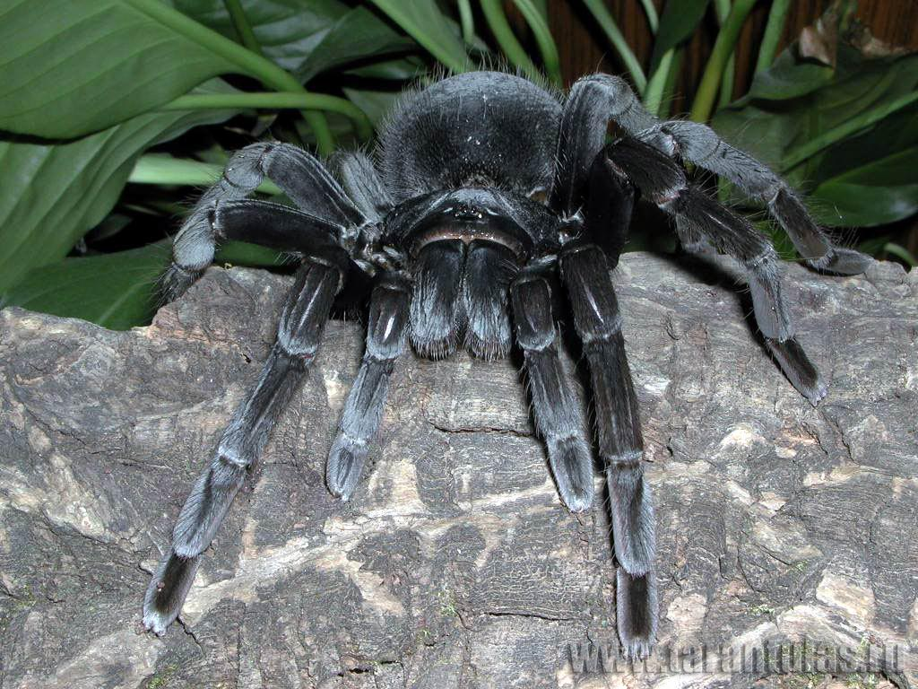
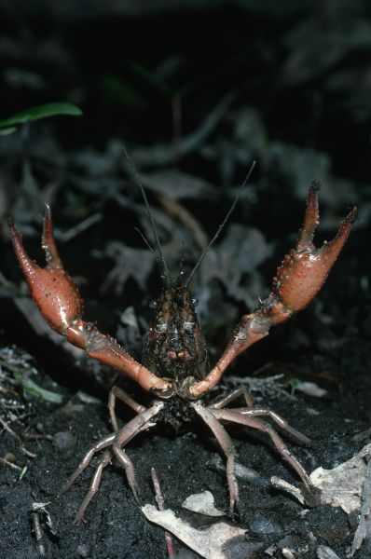
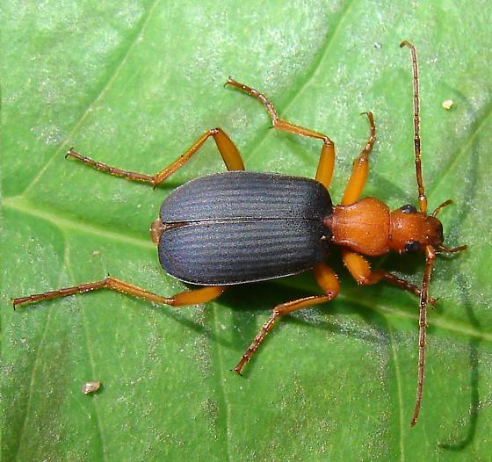
Чому тип отримав таку назву - членистоногі?
Сама назва показує, що ноги їх мають членисту будову. Кожен членик з'єднаний з іншим члеником і, нарешті, з тулубом особливим рухомим суглобом. Вони ходять і бігають, можна сказати, на багатоколінчатих важелях. Подібний тип пересування є ще тільки у хребетних тварин.

Slide 7


Тип Членистоногі
Членистоногі (Arthropoda) – це найбільший тип тварин, котрий об'єднує сегментованих вищіх безхребетних.
Це найчисленніша по числу видів група тварин. До них відносять 2\3 всіх істот, що живе на Землі.

Slide 8
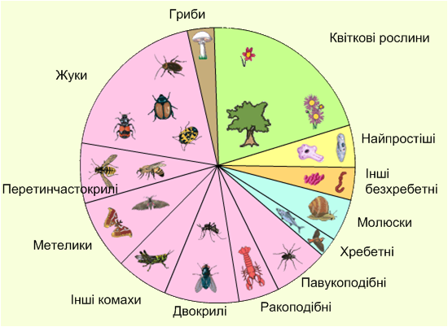

Slide 9
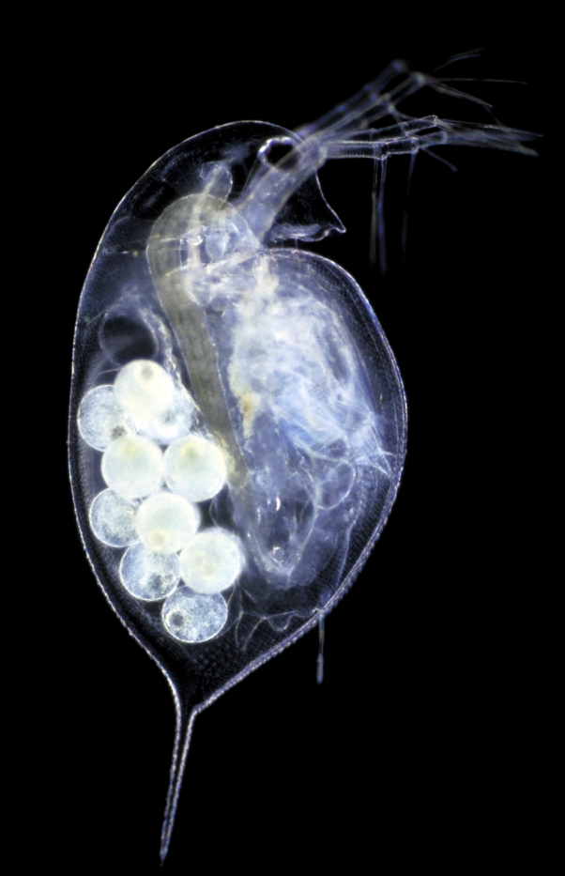
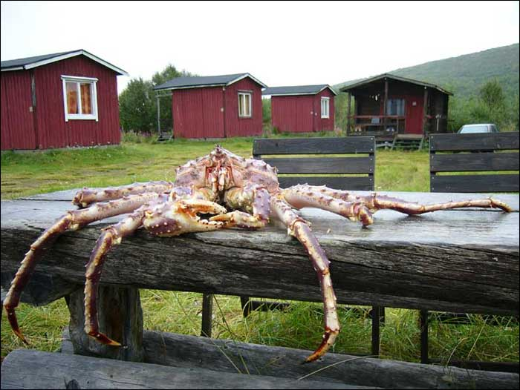
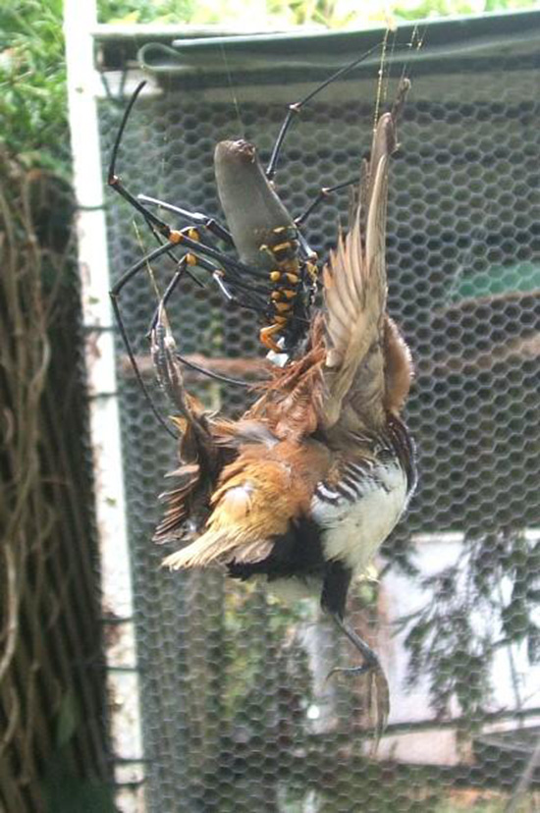
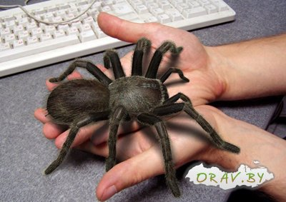
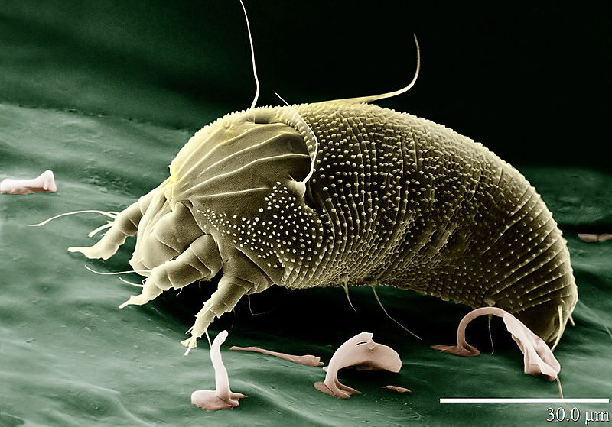
Форма тіла й розміри
Тіло членистоногих розділене на окремі сегменти, має двобічну симетрію. Різні сегменти тіла неоднакові. Групи подібних між собою сегментів утворюють відділи тіла членистоногих. Найчастіше відокремлюють три основні відділи - голову, груди й черевце . Розміри членистоногих варіюють у широких межах – від мм до метрів.

Slide 10
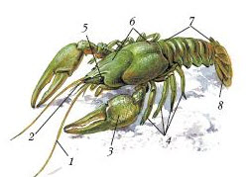
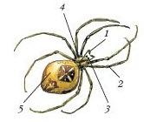
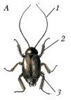

Slide 11
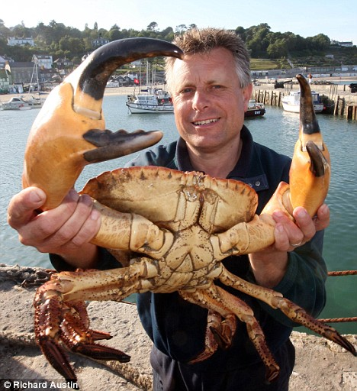
Покриви тіла
Зовні тіло членистоногих вкрите хітиновою кутикулою. Її основу становить хітин (полісахарид, до складу якого входить Нітроген). Затвердіння кутикули зумовлює просочування її вуглекислим вапном (ракоподібні,багатоніжки) або спеціальними білками (павукоподібні, комахи).

Slide 13
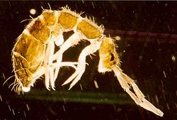
Опорно -рухова система
Скелет членистоногих зовнішній, утворений хітиновою кутикулою. Мускулатура представлена окремими м'язовими пучками й не утворює суцільного шкірно-м'язевого мішка.

Slide 14
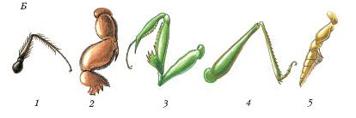
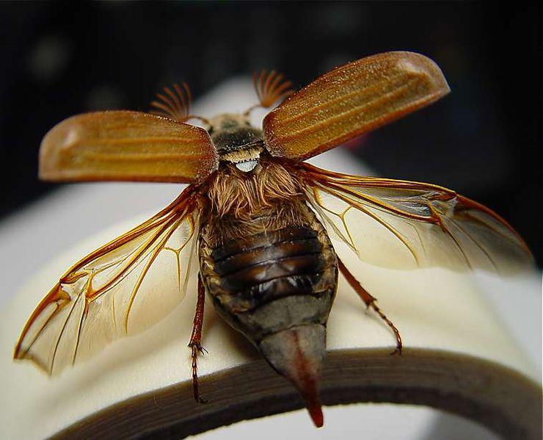
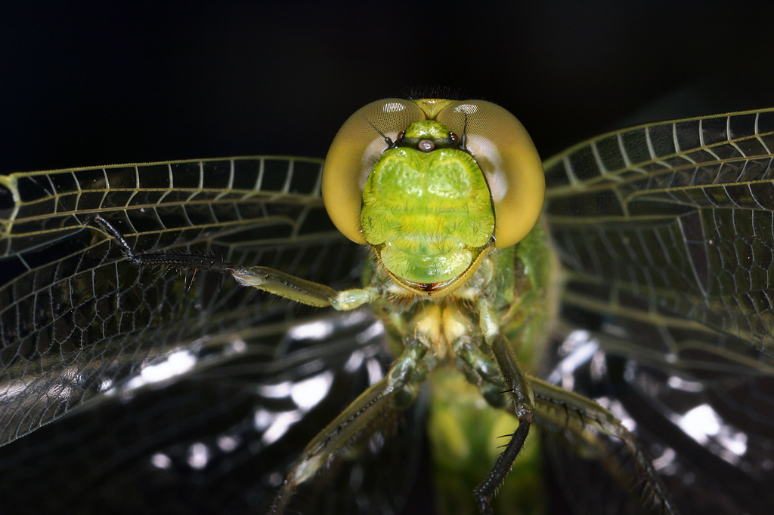
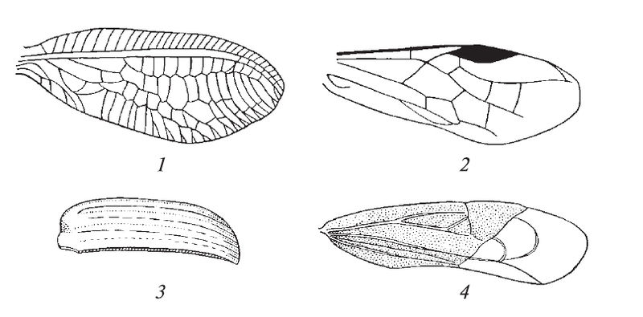
Кінцівки членистоногих складаються з кількох члеників і рухомо з'єднані з тілом. У більшості представників класу Комахи органами руху, крім кінцівок, є також крила (фактично це складки стінки тіла).

Slide 15
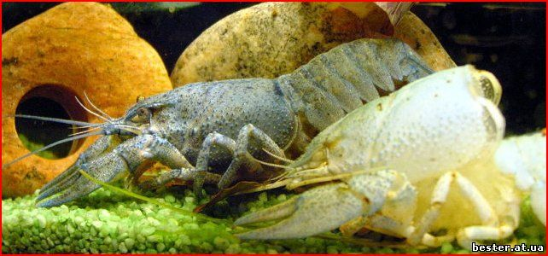
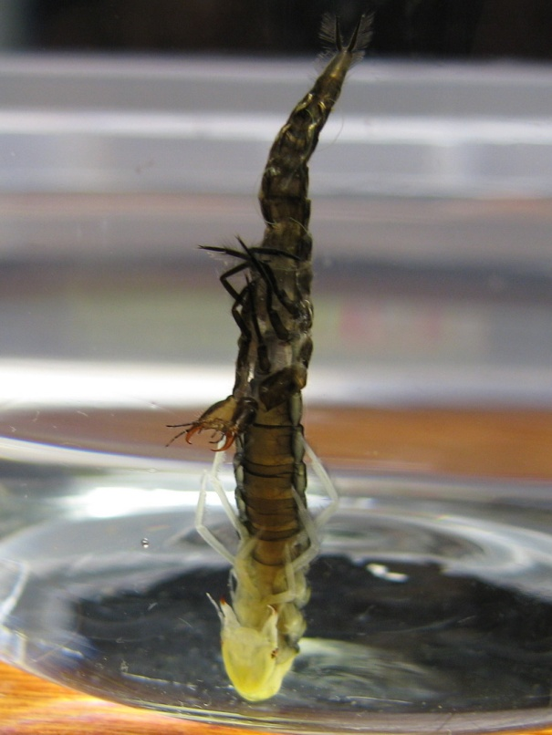
Це цікаво!
Хітиновий покрив міцний і не збільшується в розмірах. Тому, рости членистоногі можуть тільки тоді, коли під час линьки скинуть свій старий панцир. Це процес линяння. Вперше описав процес линяння в 1712 році французький природодослідником Р. Реомюр. Коли рак втрачає свій старий панцир, а його новий панцир ще м'який і легко розтягується- тіло його росте. Деякі представники, наприклад павуки линяють кілька разів на рік, до 12 линьок за літо, інші ж тільки раз на рік, наприклад: річковий рак. Якщо ви зустрінете в природі річкового раку, довжина якого 15 см, то знайте, що він прожив близько 15 років, за одну линьку рак виростає приблизно на 1 см. Це - довгожитель.

Slide 16
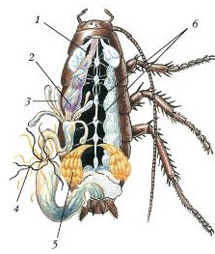
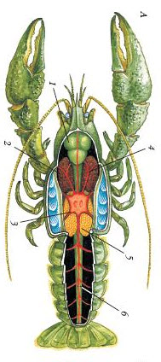
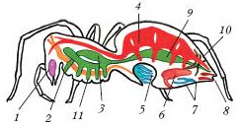
Травна система
Складається з трьох відділів - переднього, середнього і заднього. Також є кілька залоз, що виділяють травні ферменти.

Slide 17
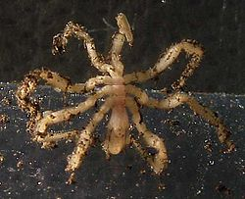
Дихальна система
Дихання в найдрібніших видів здійснюється всією поверхнею тіла, а у решти - зябрами,легенями або трахеями. Зябра й легені членистоногих є видозміненими кінцівками, а трахеї - порожніми трубочками, що утворюються як заглиблення зовнішніх покривів. Трахеї багаторазово галузяться, а їхні кінцеві трубочки обплітають усі внутрішні органи організму.

Slide 19
Кровоносна система
Кровоносна система членистоногих незамкнена. У них є серце й головні кровоносні судини -аорта й артерії. Функції крові виконує гемолімфа. Це рідина двоїстого походження, що частково відповідає справжній крові, а частково - целомічній рідині.

Slide 20
Видільна система
Представлена різними типами видільних залоз, мальпігієвими судинами й жировим тілом.

Slide 21
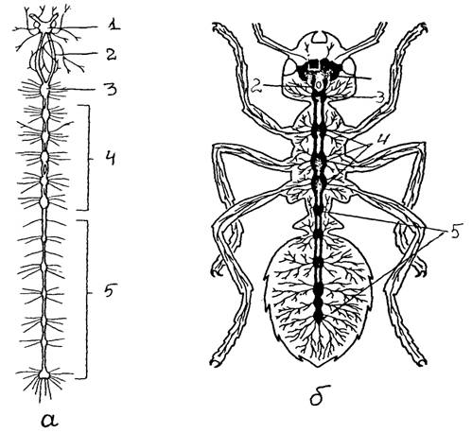
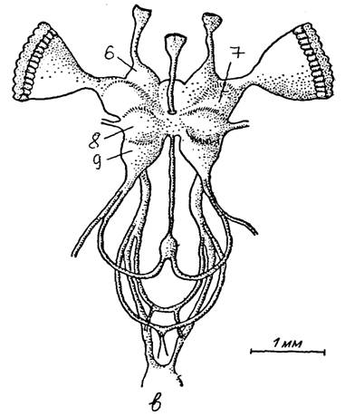
Нервова система
Центральна нервова система представлена парним головним мозком(ганглії, що злилися) і черевним нервовим ланцюжком, який має в різних груп членистоногих різний ступінь концентрації. Головний мозок зазвичай складається з трьох відділів.
Нервова система а)омара б) мурахи в)коника

Slide 22
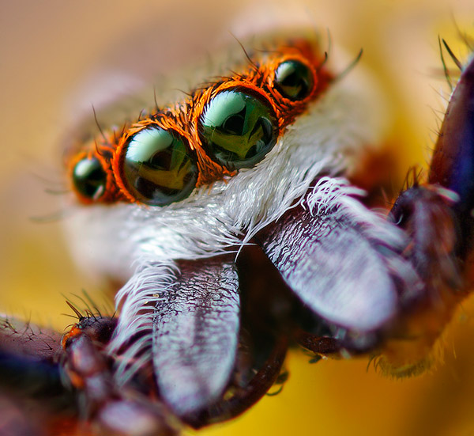
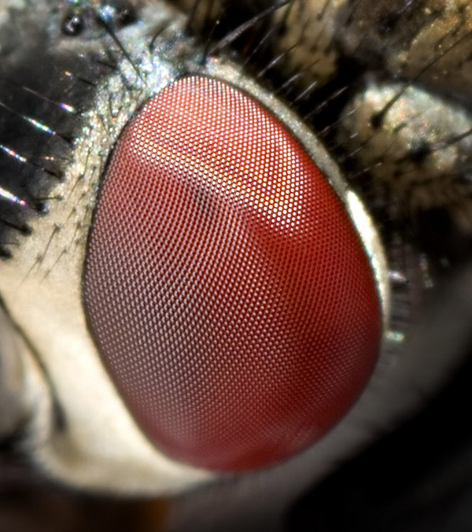
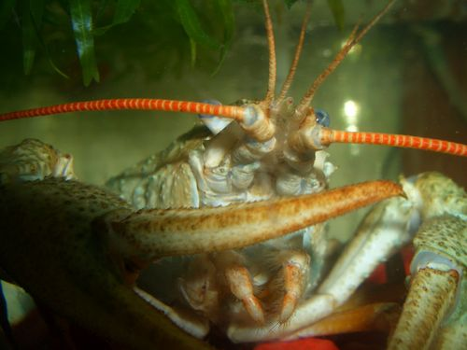
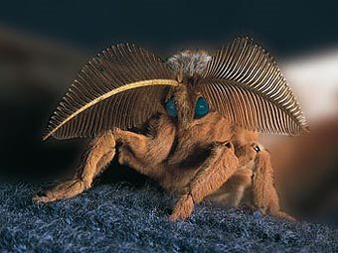
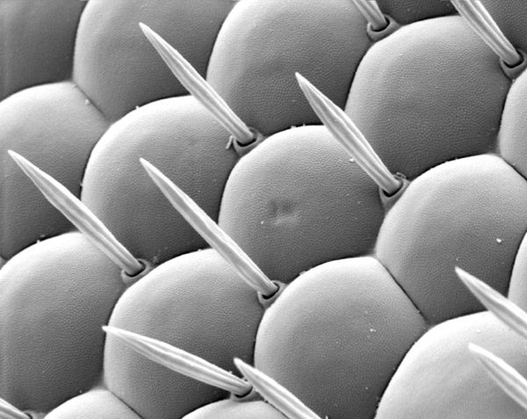
Органи чуттів
Органи чуття членистоногих: очі (прості або складні фасеткові), механо- й хеморецептори, органи слуху. У різних груп членистоногих ступінь розвитку різних органів-чуття різний.

Slide 23
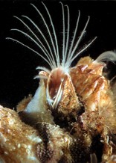
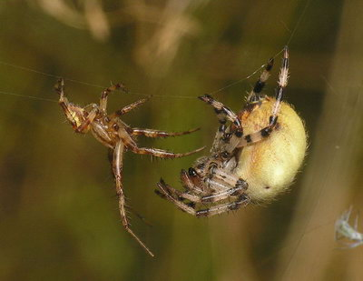
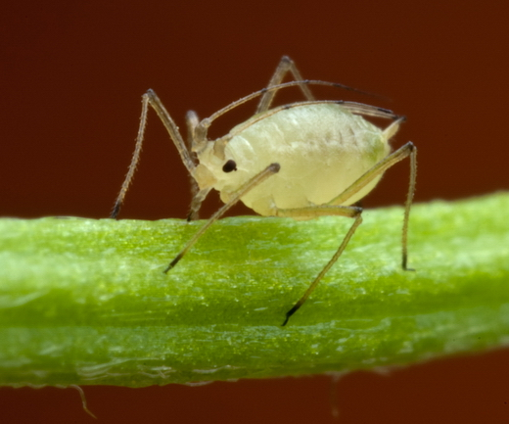
Розмноження
Серед членистоногих в основному зустрічаються роздільностатеві форми, але є й гермафродити. (зокрема, більшості видів вусоногих раків). Розвиток-може бути прямим або непрямим. Зазвичай членистоногі розмножуються лише статевим шляхом, але в деяких видів виявлено партеногенез (розмноження без запліднення).

Slide 24
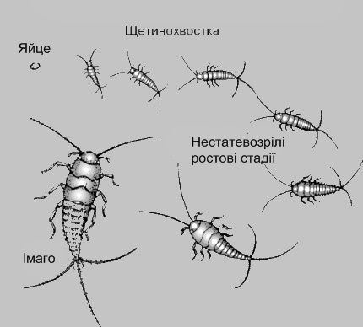
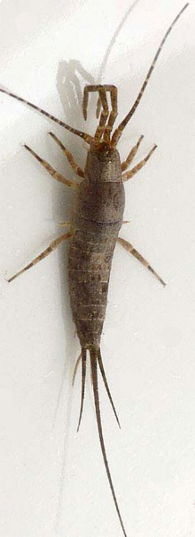
Якщо молодь морфологічно майже не відрізняється від дорослої тварини і її зростання не супроводжується значними змінами в будові організму це приклад прямого розвитку (розвитку без метаморфоза).

Slide 25
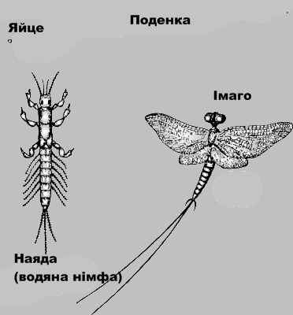
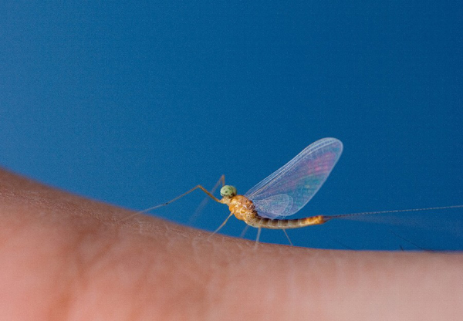
Більшість комах у своєму розвитку зазнають метаморфоз. При неповному метаморфозі личинка, котра вилупилася з яйця ,багато в чому схожа на дорослу комаху. Зазвичай вона відрізняється відсутністю розвинених крил (вони знаходяться в зародковому стані) і вторинних статевих ознак, а також наявністю структур, яких немає у імаго (дорослих форм) і які є пристосуваннями до умов проживання (наприклад, зябра у личинок, що живуть у воді). Личинка зростає в результаті линьок і поступово перетворюється на дорослу комаху.

Slide 27


Личинки комах з повним метаморфозом істотно відрізняються від дорослих форм: зачатків крил не помітно, тіло розчленоване слабо, погано розвинені органи чуття, часто ротовий апарат і кінцівки не схожі на ті, що у дорослих форм того ж виду. Линяння личинок, крім останньої, не супроводжуються серйозними морфологічними змінами.
Під час останньої линьки личинка переходить у стадію спокою - стає лялечкою. Вона перестає харчуватися і майже не рухається. Всі запасені їй речовини витрачаються на складний процес метаморфоза. Після закінчення перебудови організму відбувається остання линька, і на світ з'являється доросла особина.

Slide 29



Поведінка членистоногих
Поведінка членистоногих визначається взаємодією вроджених і набутих рефлексів. Найпростіші форми поведінки членистоногих - рухові реакції стосовно джерела подразнення. Більш складна форма поводження – інстинкт (ланцюг послідовних безумовних рефлексів).Найбільш складне поводження-серед членистоногих спостерігається в суспільних комах, які живуть великими родинами з досить складною внутрішньою ієрархією.

